Slide 1
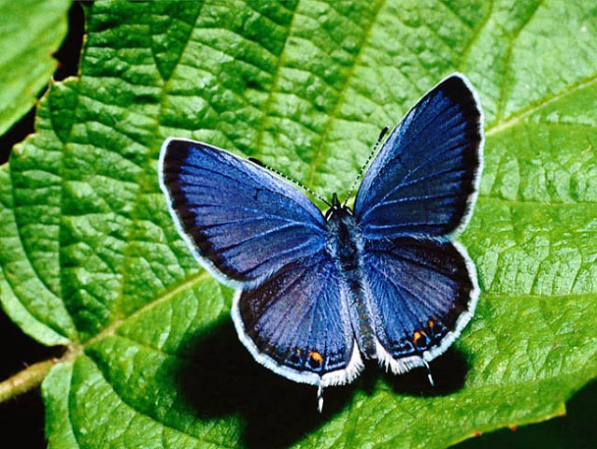
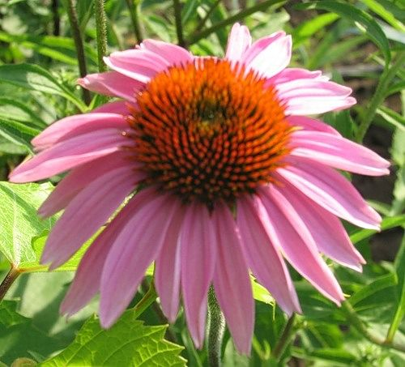
Викторина по окружающему миру. «Зеленый мир»
Левина Елена Анатольевна

Slide 2
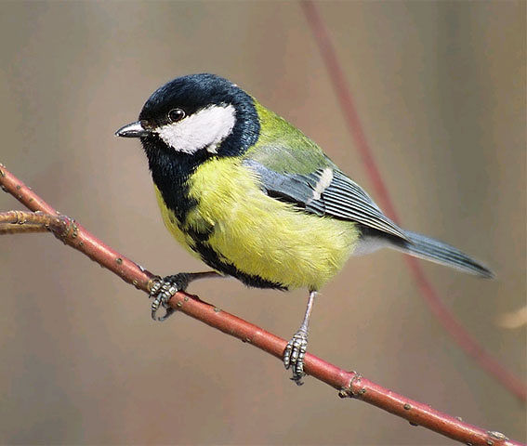
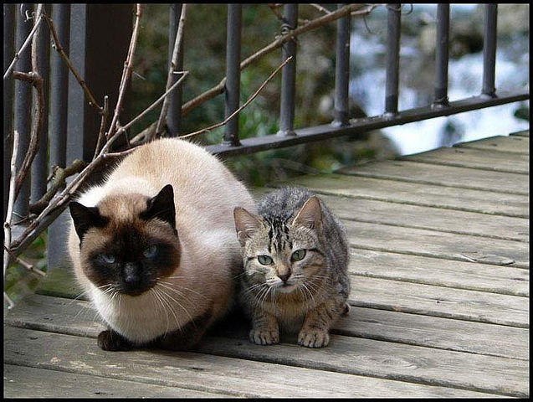
Цели и задачи:
Уточнить и расширить знания детей о явлениях природы, о животных, о птицах и насекомых.
Развивать умение выделять и обобщать.
Развивать речь, логическое мышление, познавательный интерес.
Воспитывать бережное отношение к природе.

Slide 3
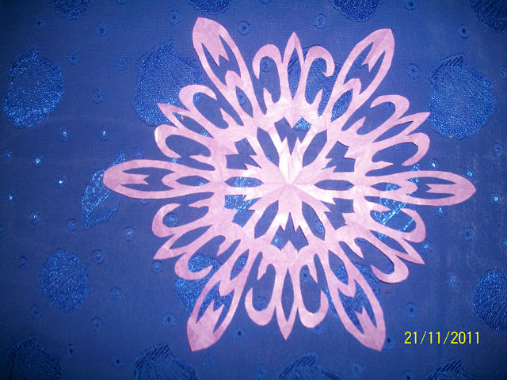
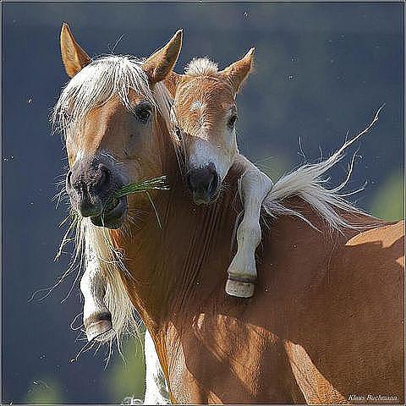
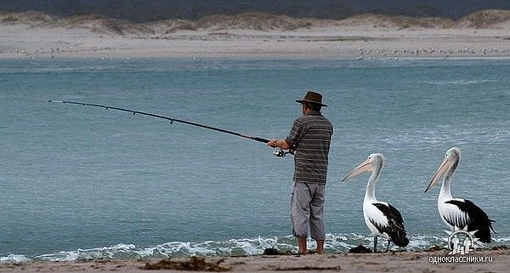
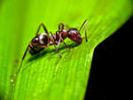
Вопросы:
О природных явлениях
О животных
О птицах
О насекомых

Slide 4
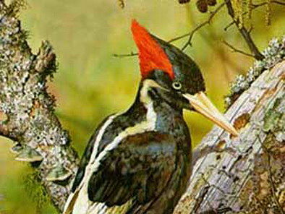
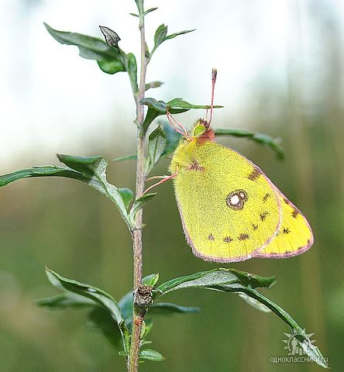
Сколько месяцев в году?
3
6
9
12

Slide 5
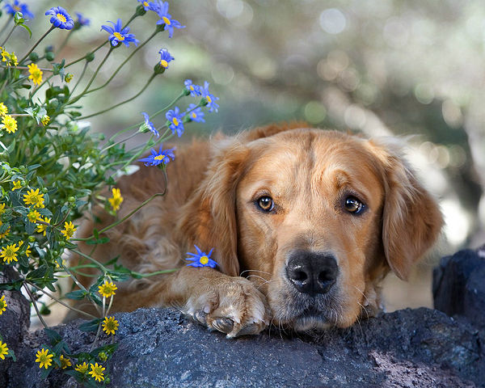
Сколько минут в одном часе?
30
60
90
120

Slide 6
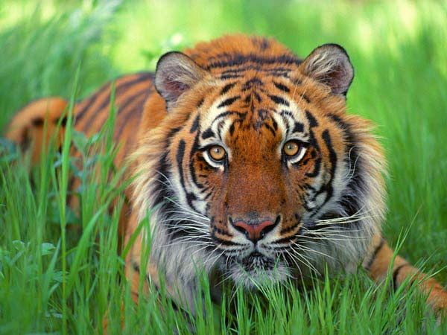
Сколько часов в сутках?
6
12
24
36

Slide 7
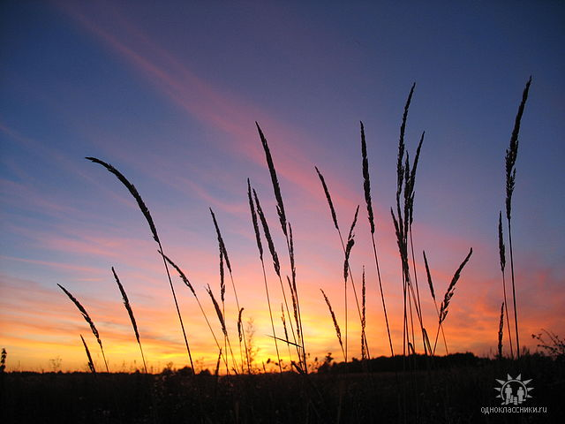
Какая часть суток сменяет ночь?
день сумерки утро рассвет

Slide 8
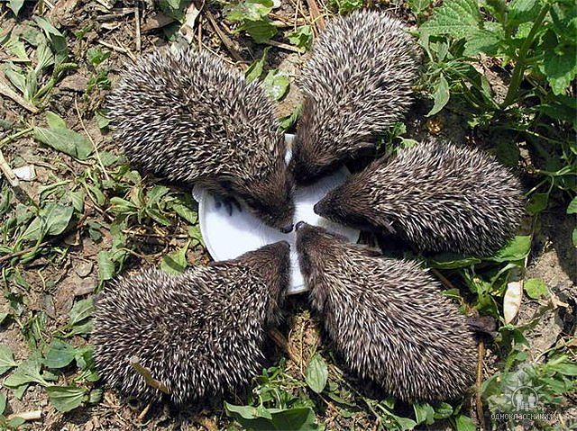
В какое время суток спят ежи?
утром вечером днем ночью

Slide 9
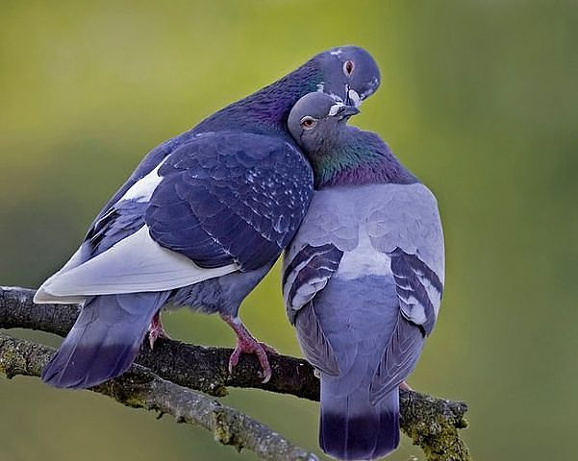
Сколько дней в неделе?
3 5 7 9

Slide 10
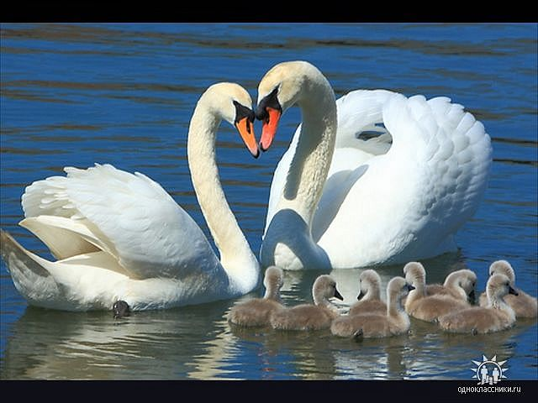
Сколько дней в году?
365
366
364
367

Slide 11
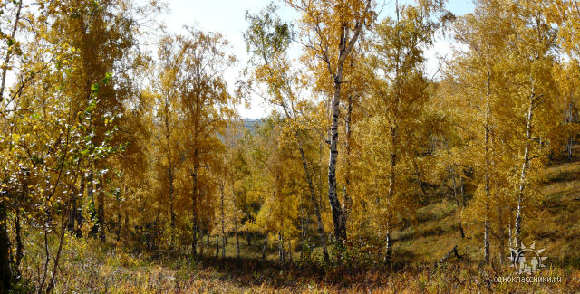
В какое время года бывает листопад?
Весной
Летом
Осенью
Зимой

Slide 12
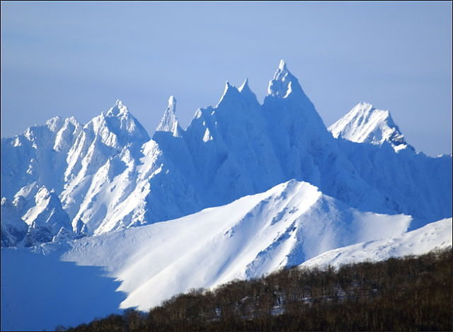
Что такое айсберг?
Глыба льда
Глыба снега
Каменная глыба
Песчаная глыба

Slide 13
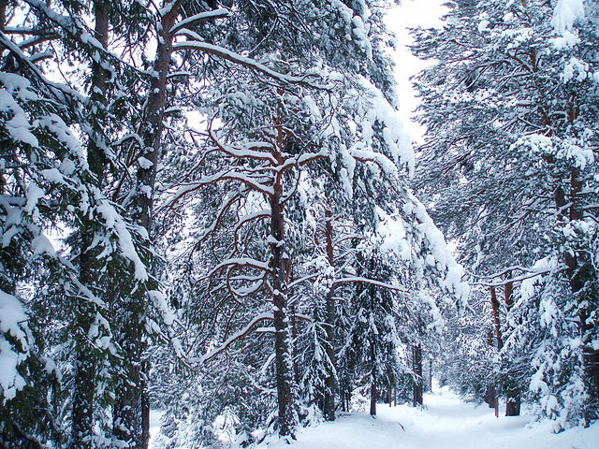
Что такое град?
Замерзшие капельки дождя
Замерзшие капельки снега
Замерзшие капельки тумана
Замерзшие капельки земли

Slide 14
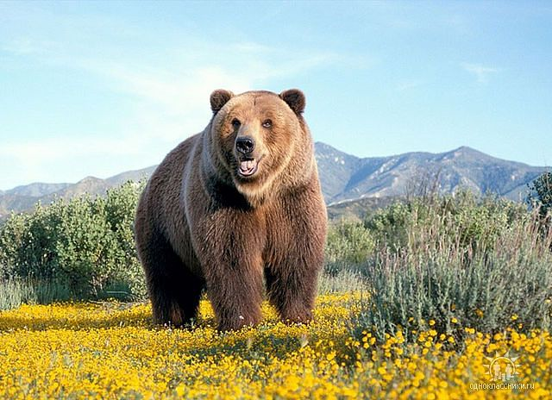
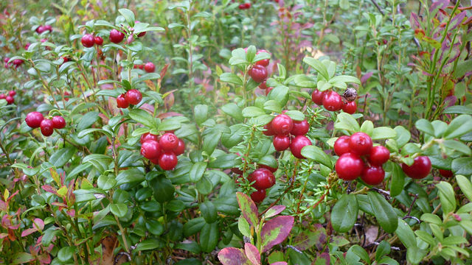
Как зимует бурый медведь?
Спит в берлоге
Спит в снегу
Спит в дупле
Бродит по лесу

Slide 15
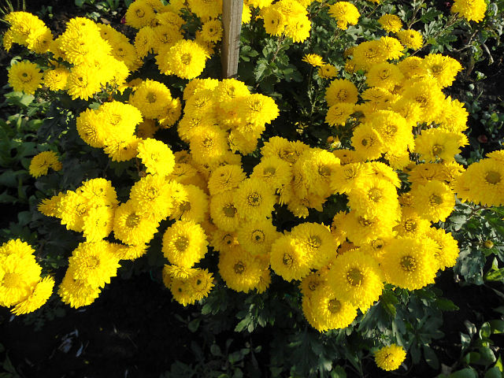
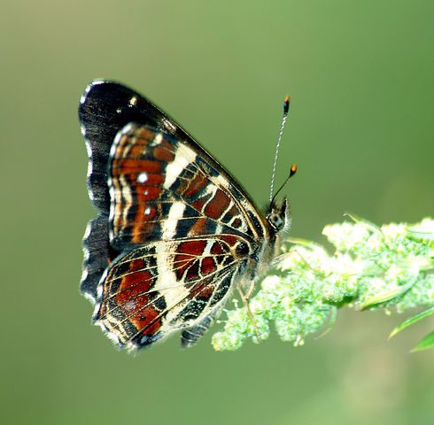
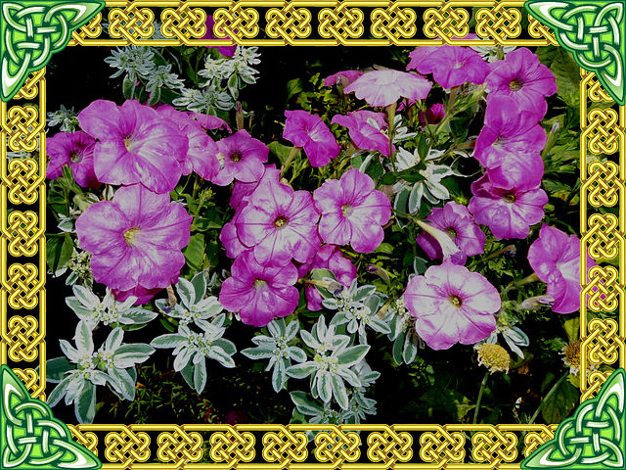
Чем питаются бабочки?
Медом
Маслом
Цветочным нектаром
Хлебом

Slide 16
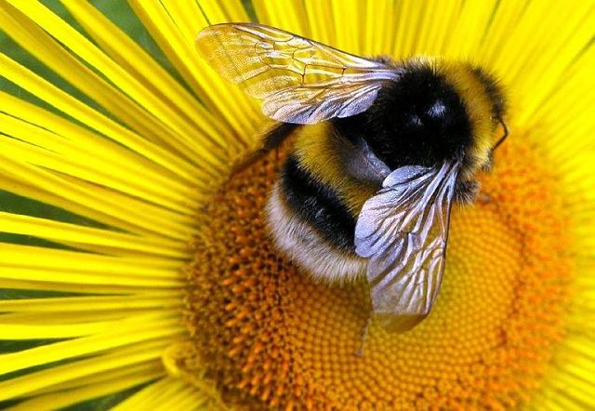
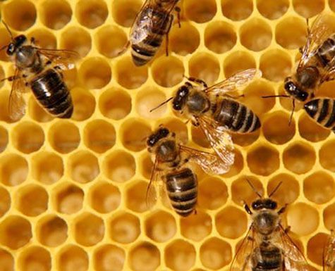
Что случится с пчелой, после того как она ужалит?
Полетит дальше
Погибнет
Приляжет отдохнуть
Поползет в улей

Slide 17
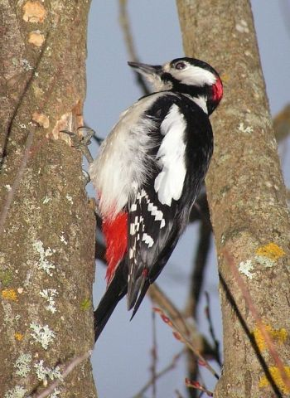
Как дятел достает насекомых из ствола дерева?
С помощью лап
С помощью клюва
С помощью языка
С помощью крыльев

Slide 18
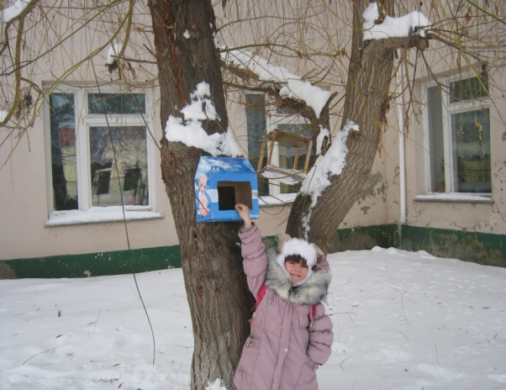
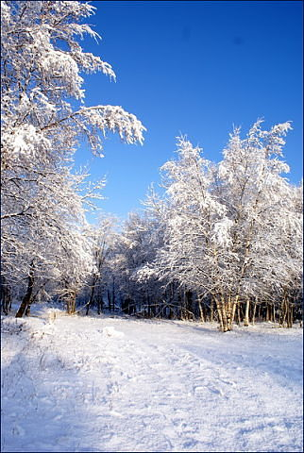
Назовите последний месяц зимы?
декабрь
февраль
ноябрь
январь

Slide 19
Сколько цветов у радуги?
6
7
8
9

Slide 20
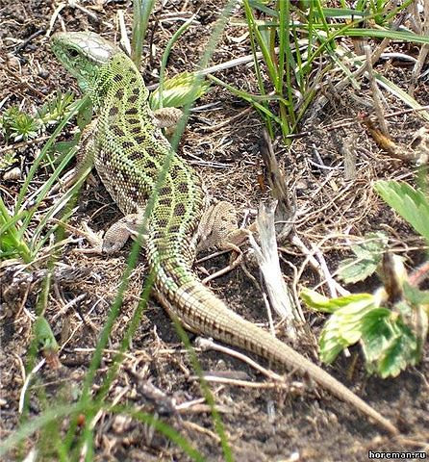
Как зимуют ящерицы?
Спят в норках
Спят в дуплах
Спят в воде
Спят в снегу

Slide 21
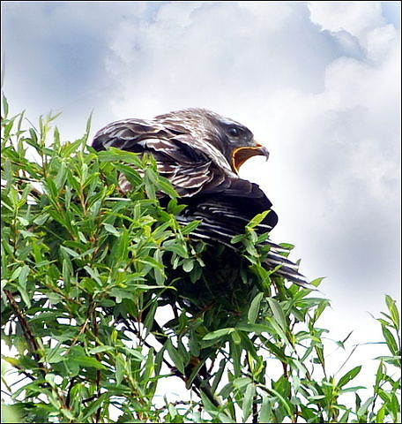
Какая из птиц откладывает самые большие яйца?
Страус
Орел
Гриф
Индюк

Slide 22
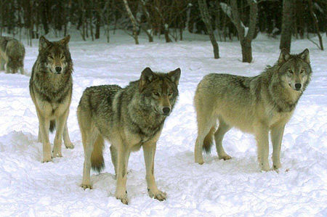
Как называется животное, очень похожее на собаку?
Рысь леопард волк тигр

Slide 23
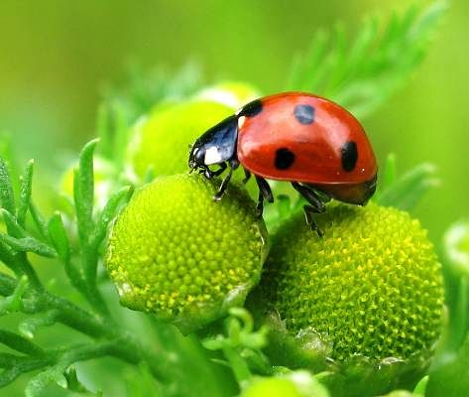
Какие жуки носят название того месяца, в котором появляются?
Майские
Июньские
Июльские
Августовские

Slide 24
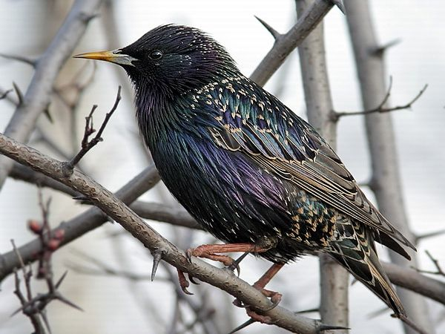
Как называется единственное млекопитающее животное, умеющее летать?
Воробей
Ласточка
Стриж
Летучая мышь

Slide 25
Молодцы!!!

